Slide 1





Promosi Kesehatan dan Pendidikan Seksual
INFANT - REMAJA
Prima Daniyati K, M.Kep

Slide 2

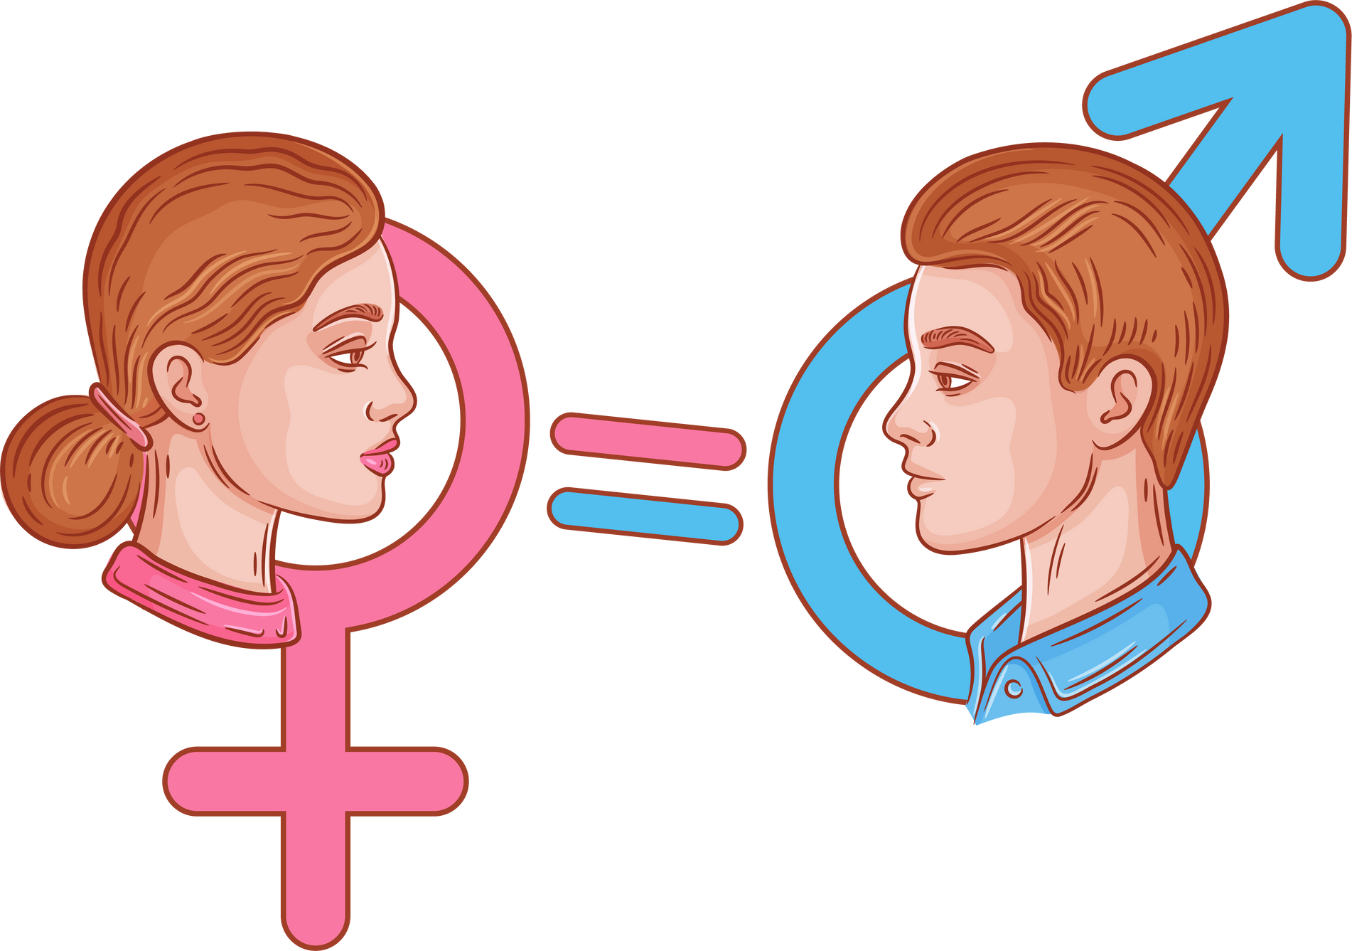
Seks, Seksual, Seksualitas
  Seks : suatu konsep tentang pembedaan jenis kelamin manusia berdasarkan faktor-faktor biologis, hormonal, dan patologis.
  Secara biologis, manusia hanya dibedakan dalam dua jenis kelamin (seks), yaitu laki-laki (male) dan perempuan (female).
  Secara konsep sosial, dibedakan menjadi dua jenis kelamin (gender), yaitu laki-laki (man) dan perempuan (woman).

Slide 3

Seks, Seksual, Seksualitas
  Seksual : aktivitas seks yang juga melibatkan organ tubuh lain baik fisik maupun non fisik.
  Seksualitas : kombinasi pikiran, perasaan dan perilaku yang berkaitan dengan pemenuhan kebutuhan seksual dan reproduksi.

Slide 4
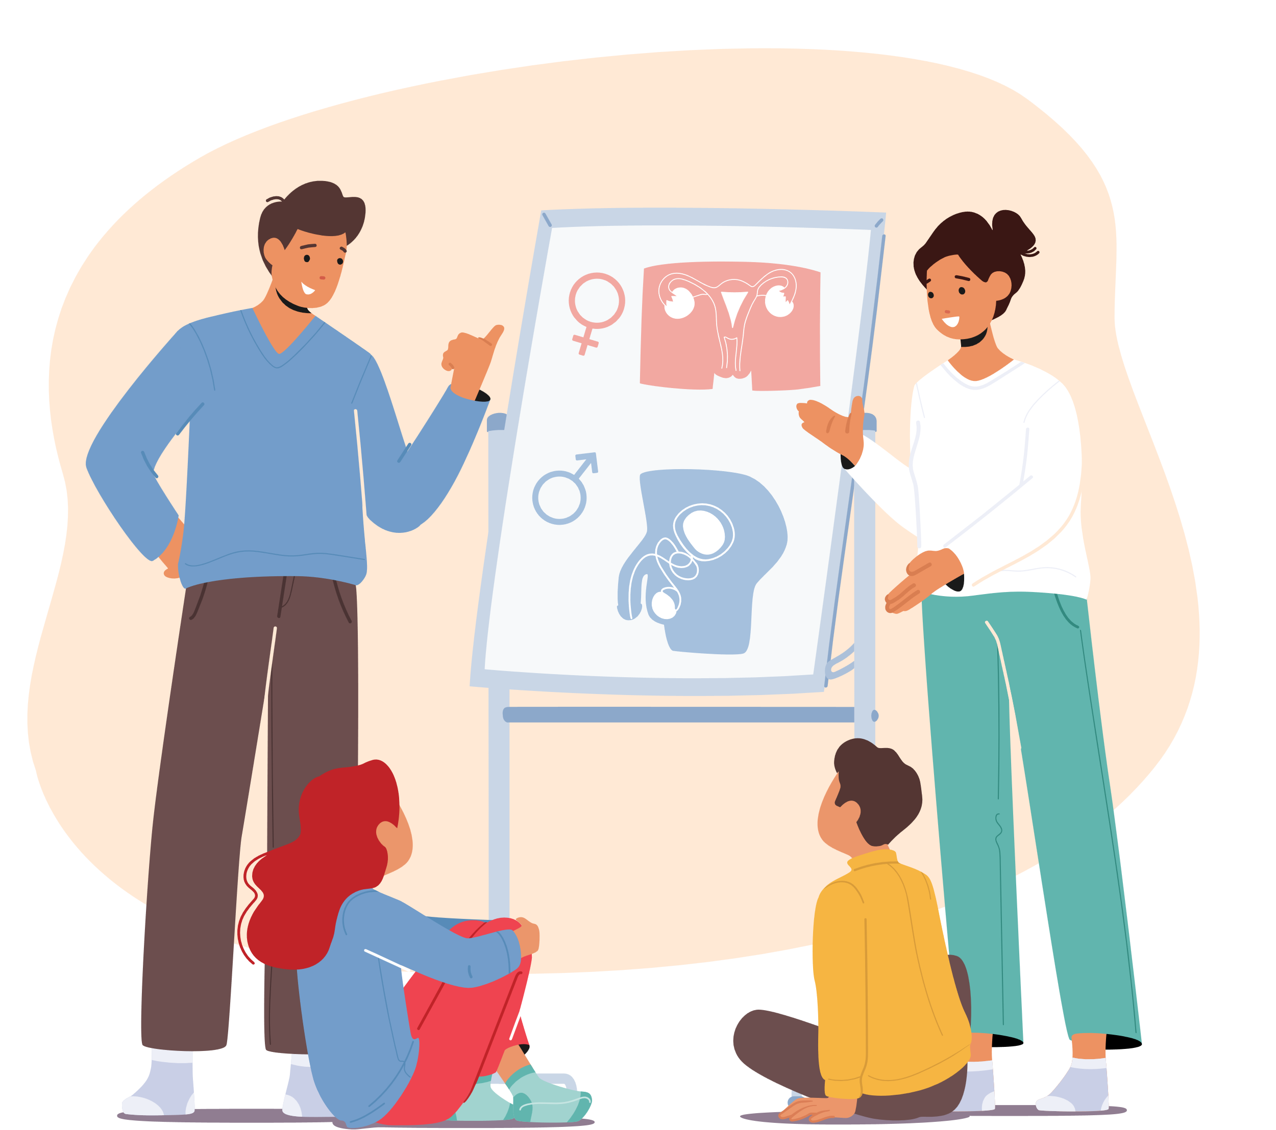

Pendidikan Seksual
Pendidikan seks yaitu memberikan pengetahuan tentang perubahan biologis, psikologis dan psikososial sebagai akibat pertumbuhan dan perkembangan manusia atau sebuah pendidikan untuk memberikan pengetahuan tentang fungsi organ reproduksi dengan menanamkan moral, etika serta komitmen agama agar tidak terjadi “penyalahgunaan” organ reproduksi tersebut.

Slide 5

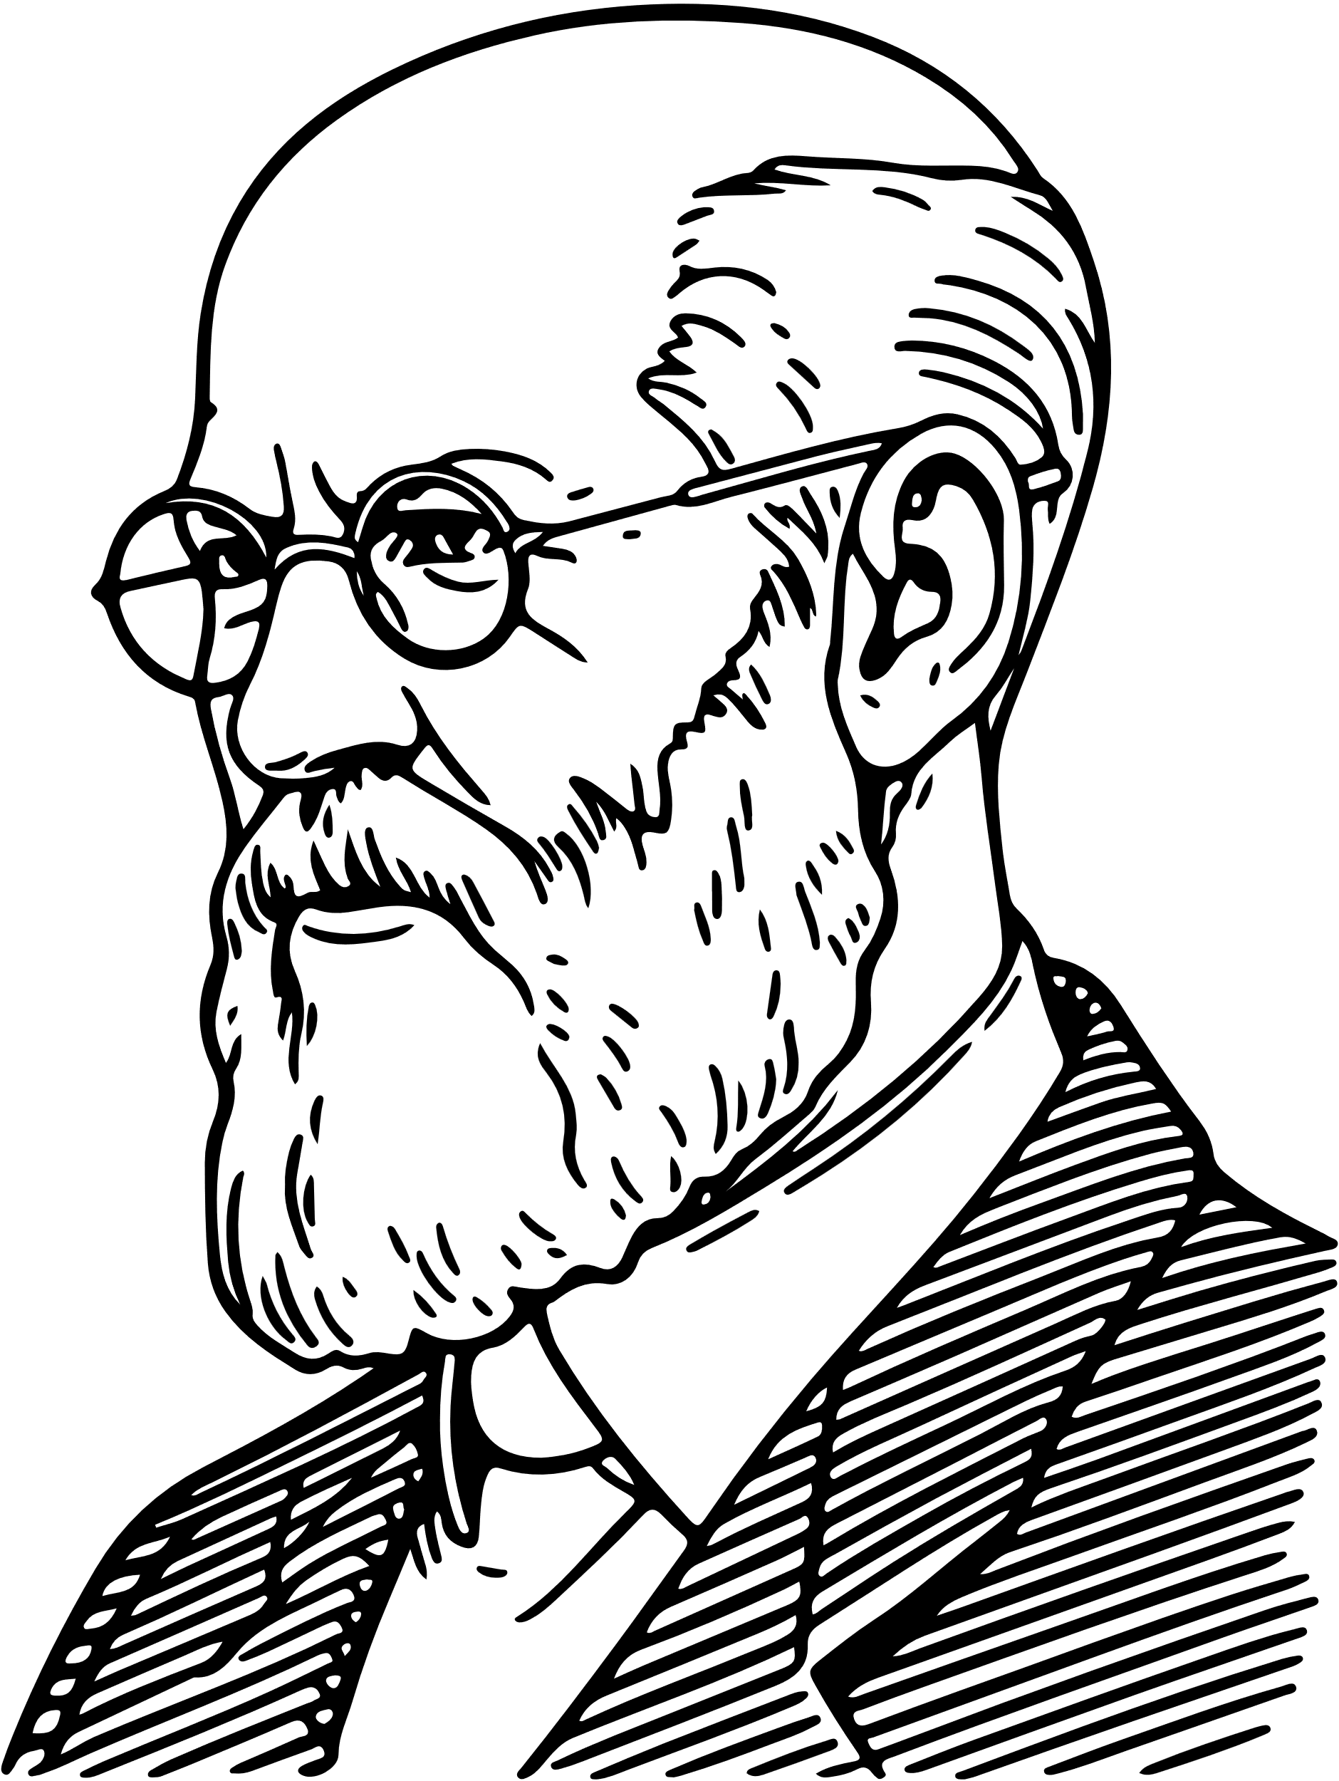

Perkembangan Psikoseksual Manusia
  Oral (kelahiran - 1,5 tahun)
  Anal (1,5 - 3 tahun)
  Phallic (3 - 6 tahun)
  Laten (6 - 12 tahun)
  Genital (12 tahun - perkembangan remaja akhir)
SIGMUND FREUD
1856-1903

Slide 6
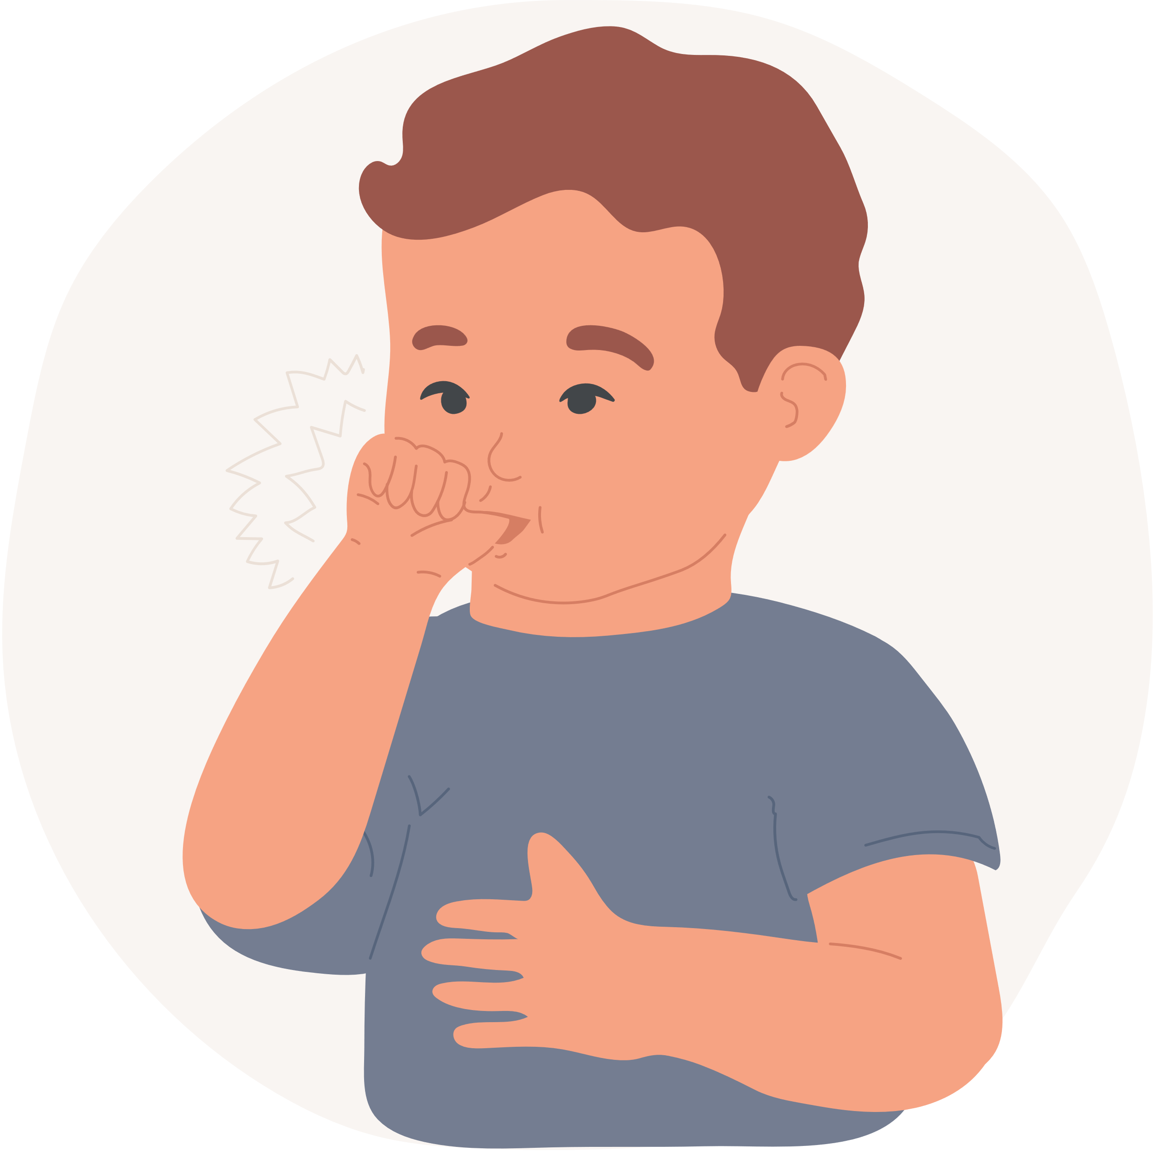
FASE ORAL
Kelahiran - 1,5 tahun
Sumber Libido
Kesenangan bayi berpusat di mulut.
Pengaruh Penting
Ketika bayi mencapai usia lebih dari 6 bulan, ia mulai makan makanan padat, serta harus belajar menunggu untuk menerima makanan dari ibu.
Dalam mengatasi kondisi tersebut, anak akan mengembangkan ego serta anak mulai membedakan dirinya dari orang yang ada disekitar (terutama ibu).

Slide 7
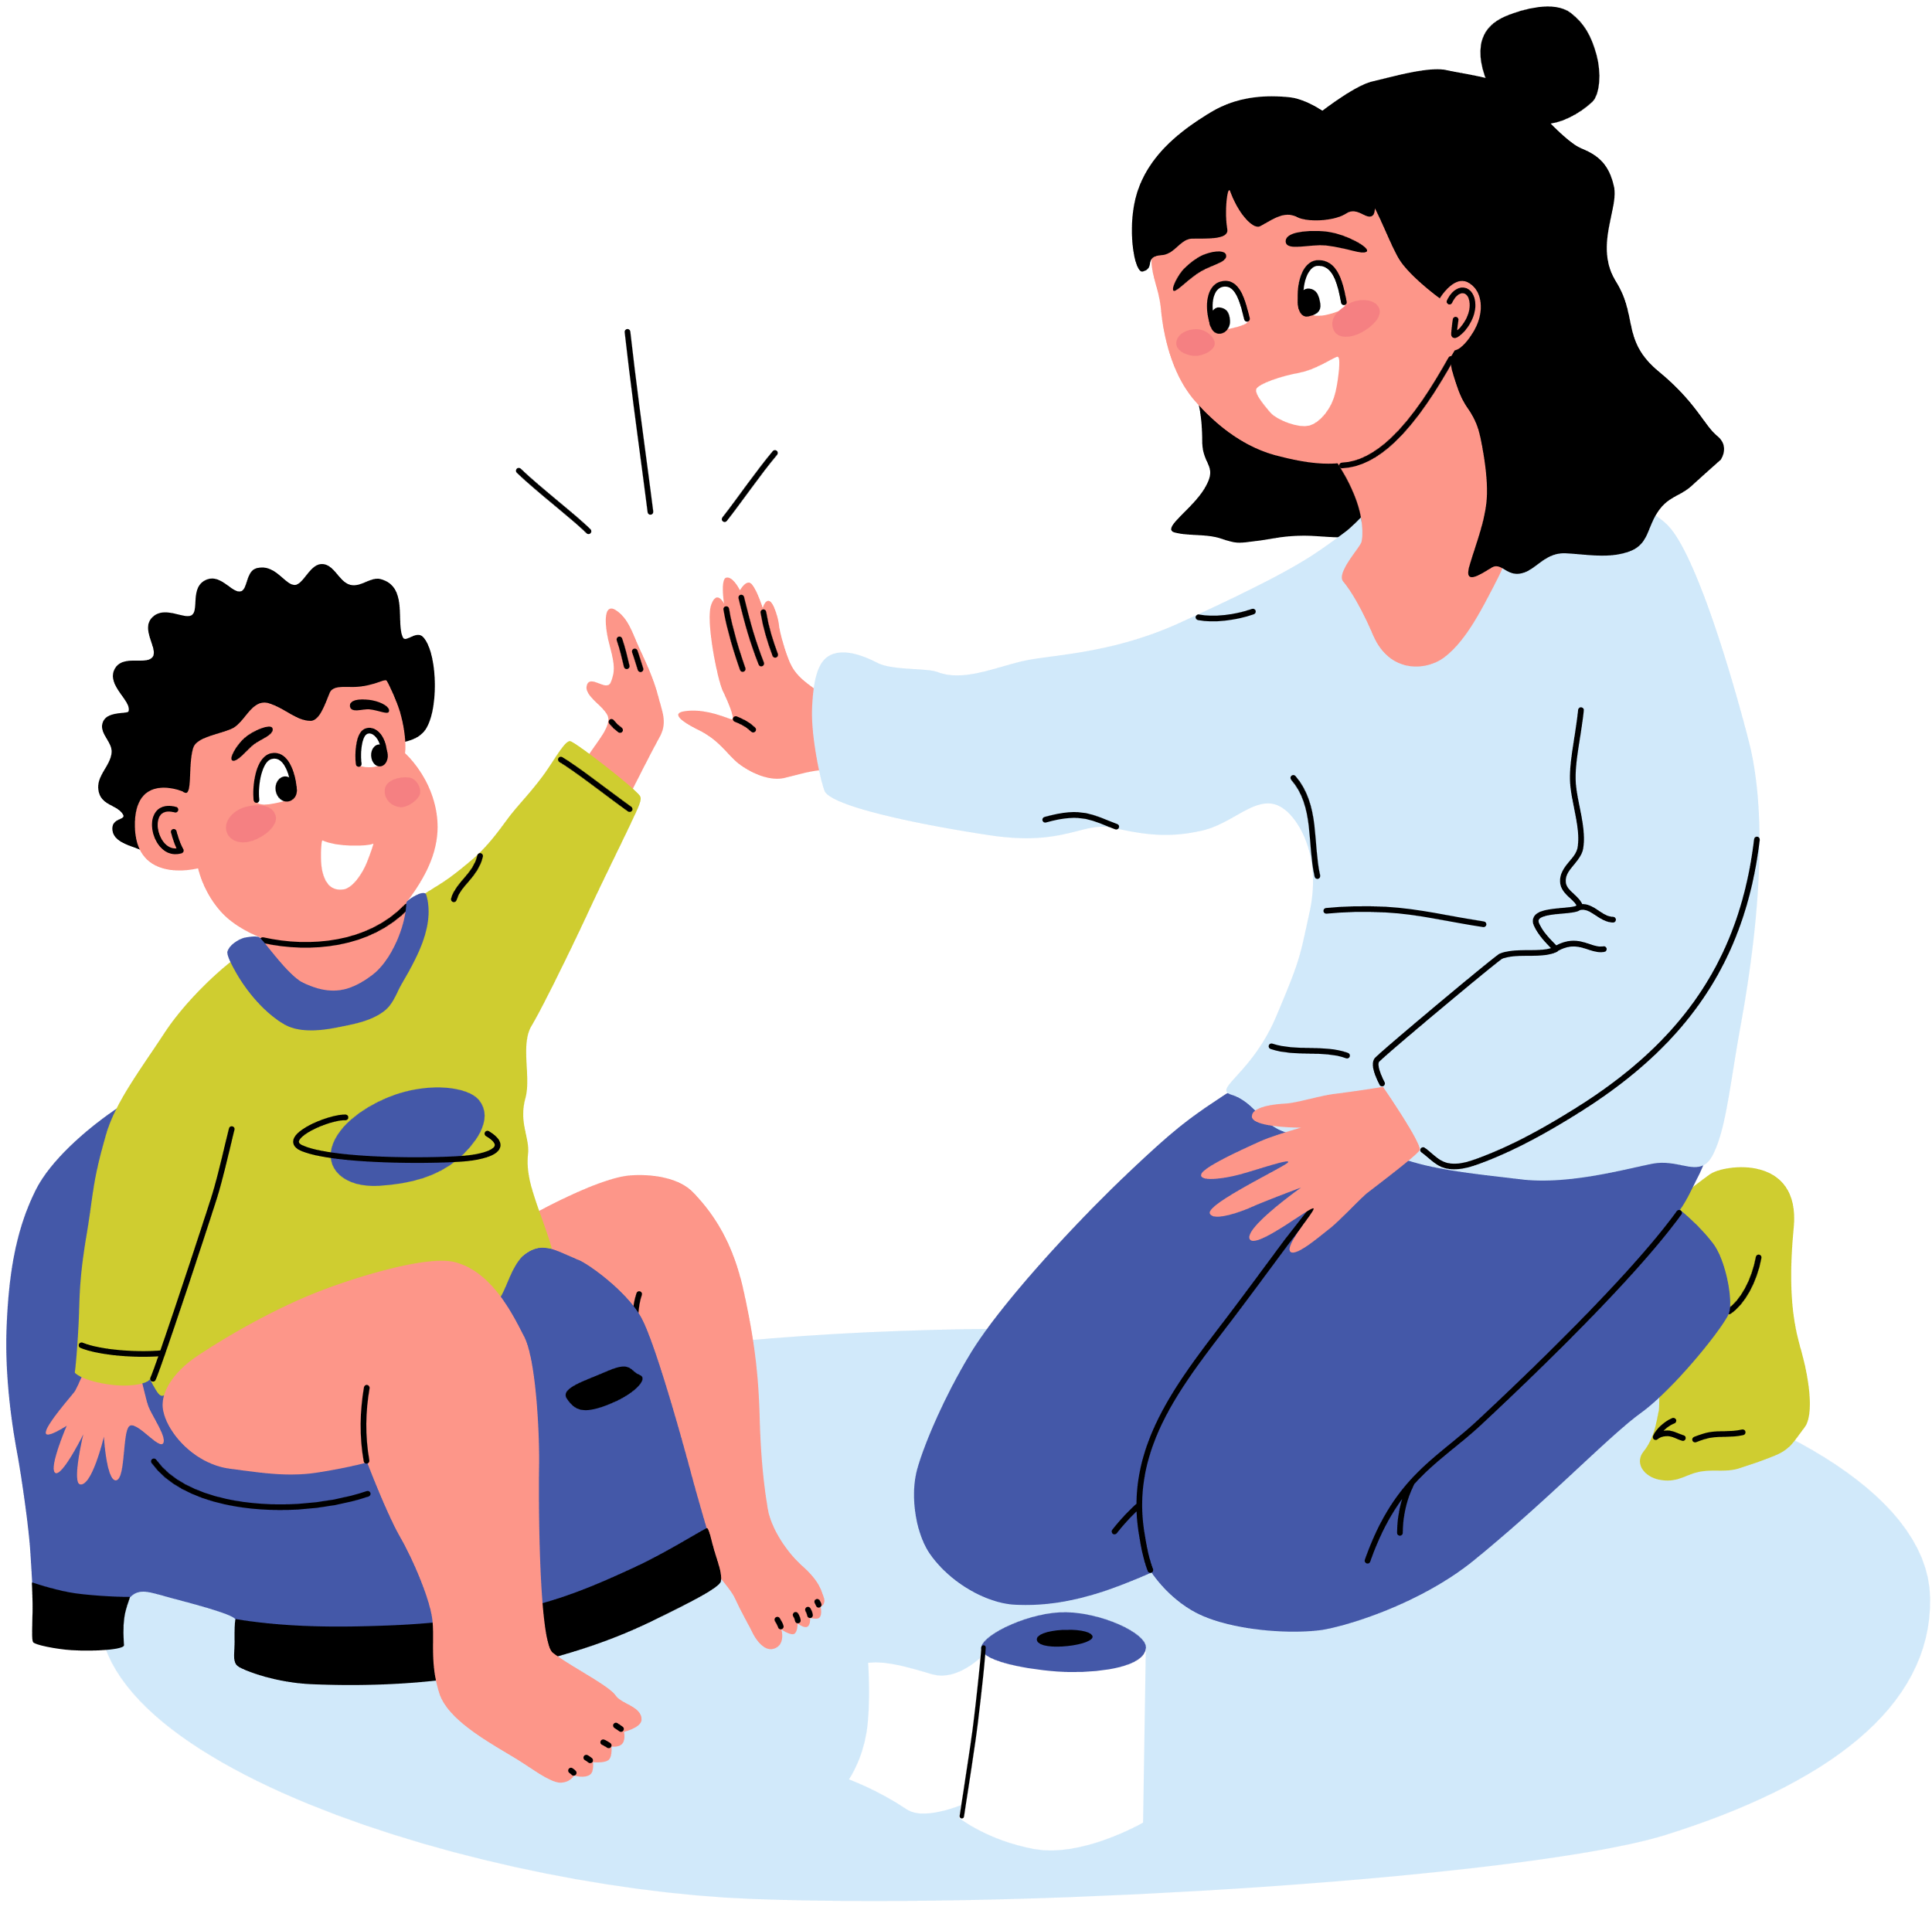
FASE ANAL
1,5 - 3 tahun
Sumber Libido
Kesenangan anak berfokus pada anus (toilet atau potty training).
Pengaruh Penting
Anak diharapkan untuk bisa mengeluarkan kotoran hanya di waktu dan lokasi yang sesuai. Anak juga mulai belajar mengenal anggota tubuh, baik secara nama atau fungsi.

Slide 8
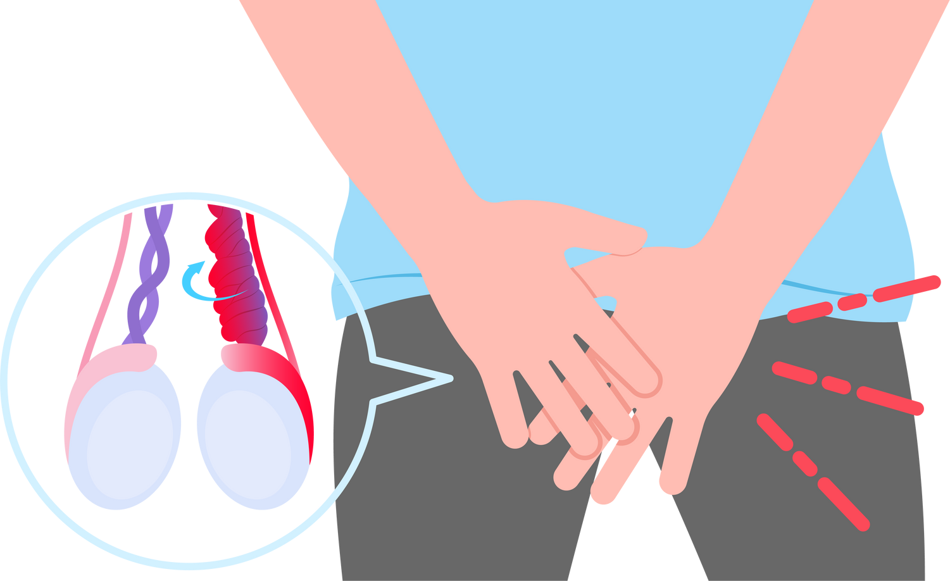
FASE PHALLIC
3 - 6 tahun
Sumber Libido
Kesenangan anak berfokus pada alat kelamin. Anak juga mulai mengenal perbedaan jenis kelamin.
Pengaruh Penting
Anak mendapatkan kepuasan libido dengan memanipulasi alat kelamin, namun ketika orang tua melarangnya maka menimbulkan perasaan bersalah yang menghambat perkembangan psikoseksual anak. Anak juga perlu diajarkan untuk menjaga alat genital agar tidak tersentuh oleh orang lain, selain ibu atau dokter sebagai tujuan pemeriksaan.

Slide 9

FASE LATEN
6 - 12 tahun
Sumber Libido
Anak menekankan minat seksual serta mengembangkan keterampilan sosial dan intelektual.
Pengaruh Penting
Libido mengacu pada energi laten yang terkait dengan naluri seksual yang diperluas untuk mencari kesenangan. Di fase laten, fokus anak berada pada penyesuaian diri terhadap lingkungan dengan memperoleh pengetahuan dan keterampilan yang mereka butuhkan sebagai orang dewasa.

Slide 10
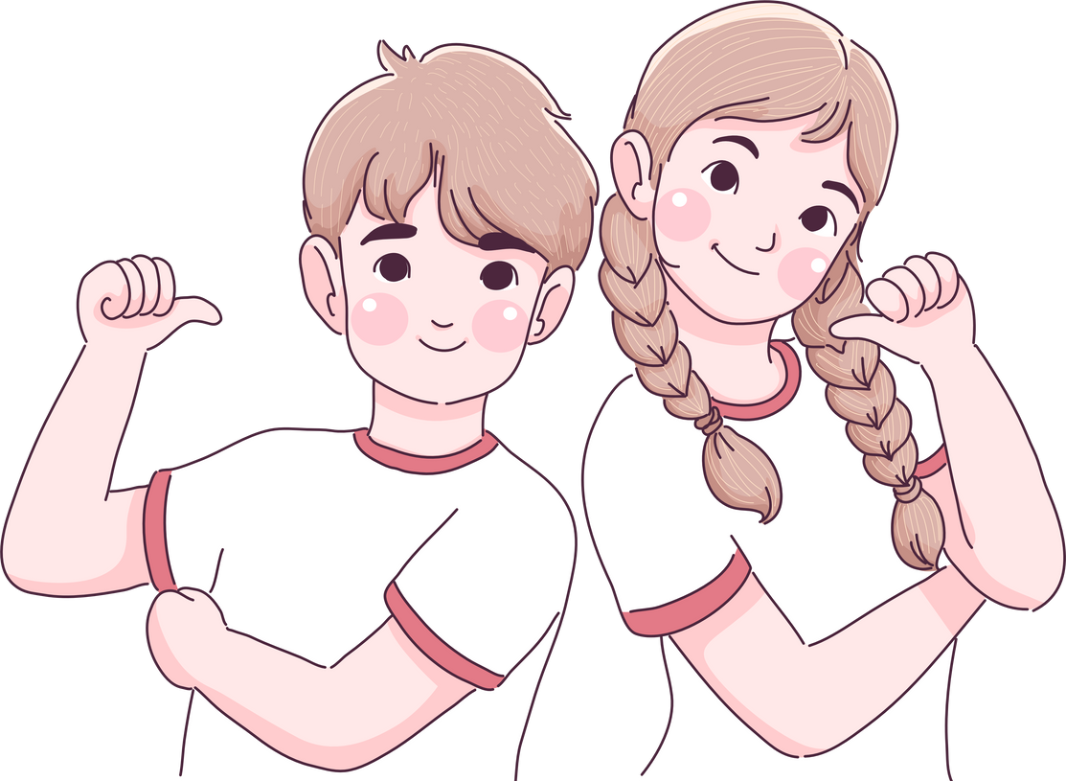

Perkembangan Gender Anak
Tahapan membentuk identitas gender
(Kohlberg dalam Sigelman dan Tider (2018):
  Anak usia 2 - 2,5 tahun mulai mengetahui jenis kelaminnya
  Gender Stability
  Gender Consistency

Slide 11
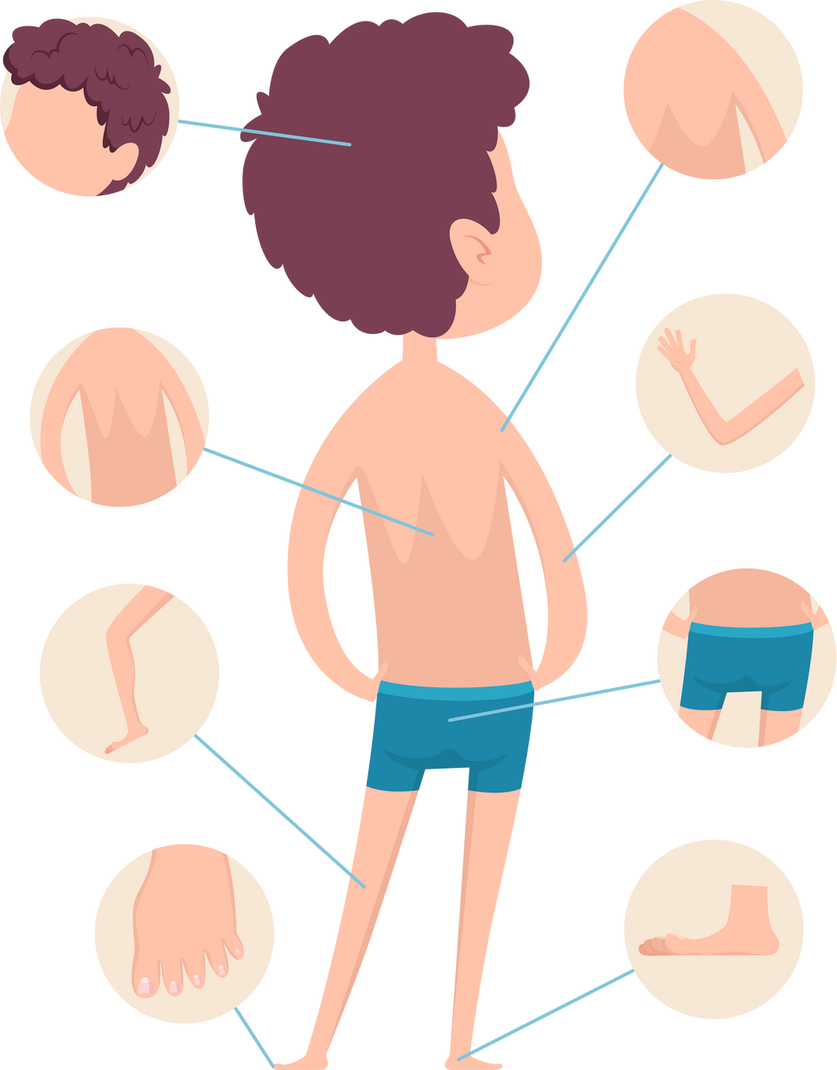
Pendidikan Seks Sesuai Fase Tumbuh Kembang Anak
Usia 0-3 tahun
Kenalkan Bagian Tubuh
  Ibu sebagai orang tua bisa memberi tahu nama-nama bagian tubuh yang sebenarnya.
  Ibu juga bisa mengajari anak perilaku yang boleh dilakukan di rumah atau di tempat umum.

Slide 12
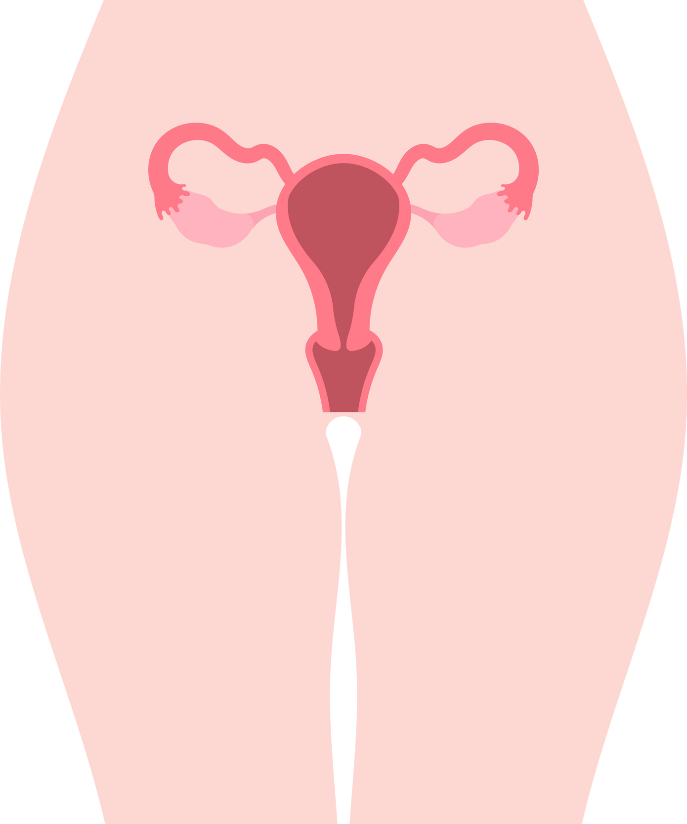
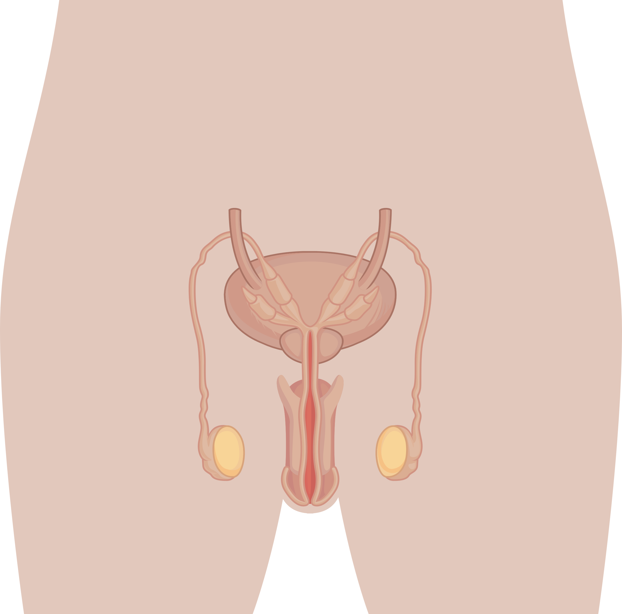
Pendidikan Seks Sesuai Fase Tumbuh Kembang Anak
Usia 4-5 tahun
Kenalkan Organ Reproduksi dan Ajarkan Privasi
  Mengajarkan nama-nama dari bagian tubuh internal dan eksternal, khususnya bagian-bagian reproduksi.
  Menjelaskan bagaimana bayi bisa berada dalam rahim seorang ibu. Bahasa yang digunakan harus disesuaikan dengan usianya, tidak boleh vulgar.

Slide 13

Pendidikan Seks Sesuai Fase Tumbuh Kembang Anak
Usia 6-8 tahun
Mulai Bicarakan Soal Pubertas
  Orang tua sebaiknya mulai membicarakan apa yang akan terjadi ketika mereka mulai pubertas.
  Tujuannya, sebagai persiapan anak ketika mengalami masa tersebut.

Slide 14
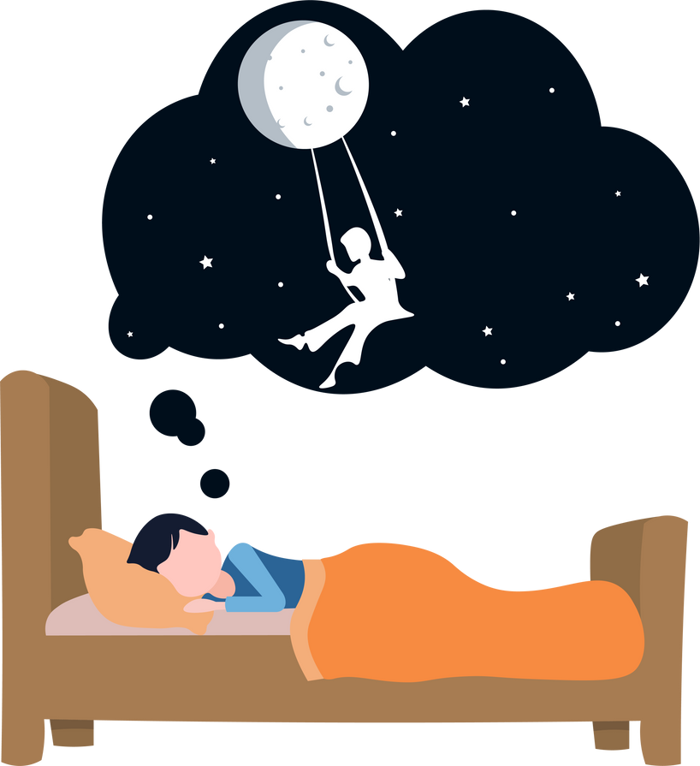
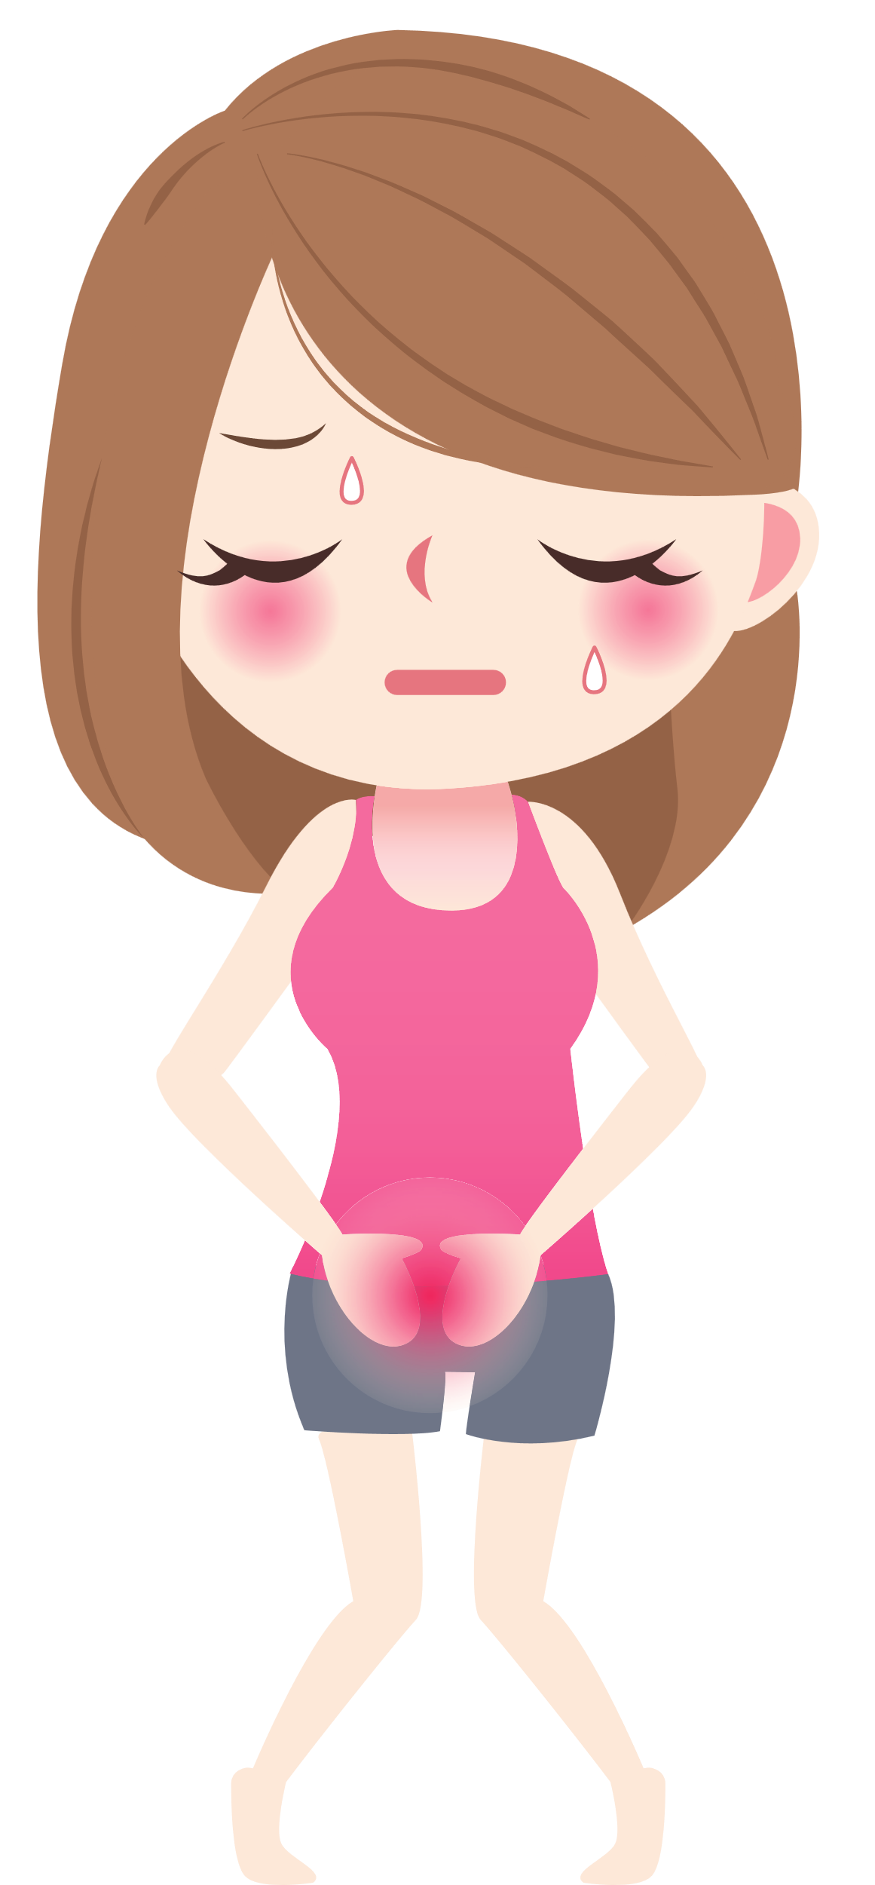
Pendidikan Seks Sesuai Fase Tumbuh Kembang Anak
Usia 9-12 tahun
Jelaskan tentang Perilaku Seksual & Proses Reproduksi
  Mulai berbicara dengan anak terkait perubahan yang mereka lalui. Hal ini agar anak memahami kalau menstruasi, ereksi, dan ejakulasi adalah hal yang normal.
  Mengajarkan mereka betapa berharganya diri dan tubuh mereka.

Slide 15
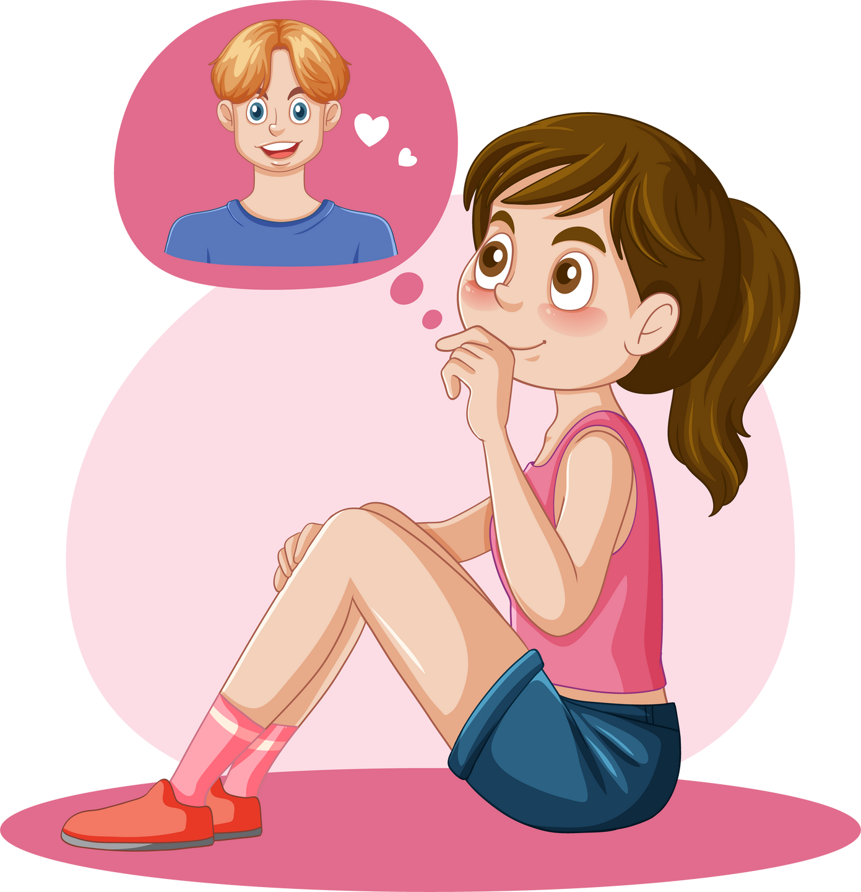
Pendidikan Seks Sesuai Fase Tumbuh Kembang Anak
Usia 13-18 tahun
Jelaskan tentang Perilaku Seksual & Proses Reproduksi
  Tahap di mana anak mulai tertarik dengan lawan jenisnya.
  Orang tua sah-sah saja membahas masalah cinta, keintiman, dan cara mengatur batas dalam hubungan mereka dengan lawan jenis.

Slide 16
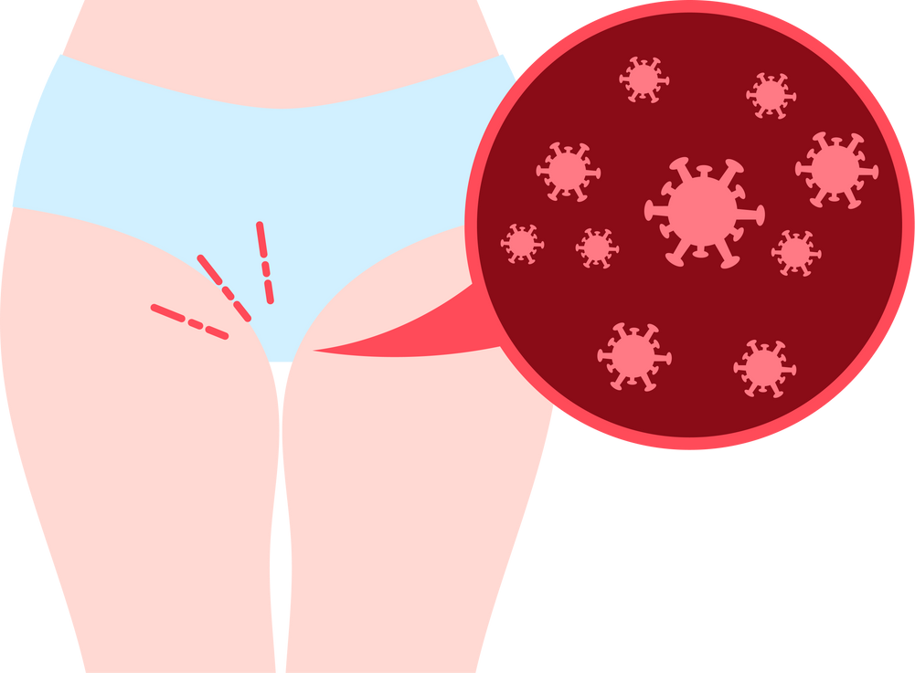
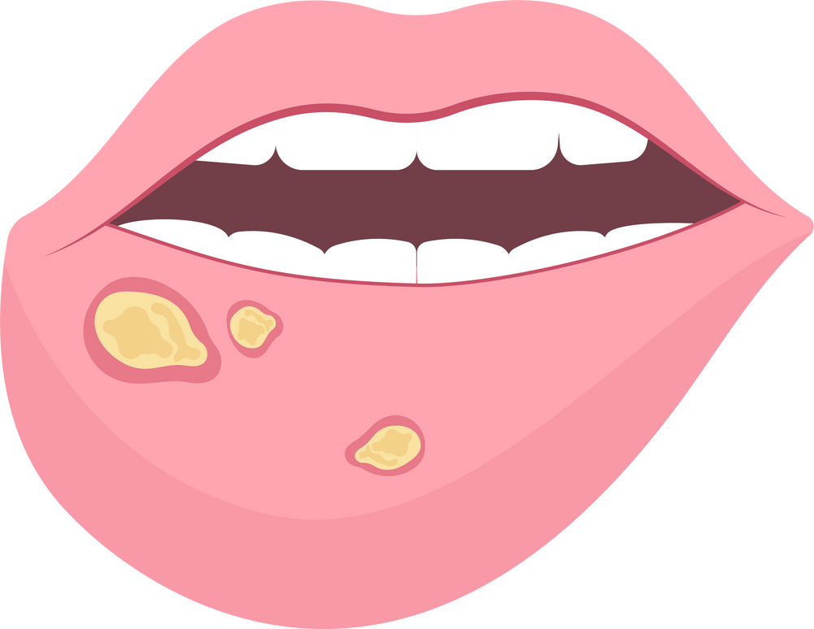
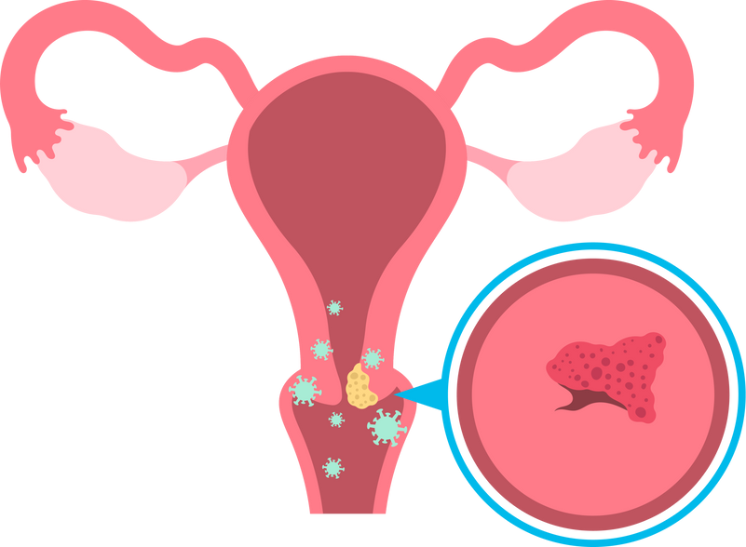
Pendidikan Seks Sesuai Fase Tumbuh Kembang Anak
Usia 13-18 tahun
Jelaskan tentang Perilaku Seksual & Proses Reproduksi
  Jelaskan tentang penyakit menular seksual.
  Informasi dasar tentang kehamilan, aborsi, dan cara mencegah kehamilan.
  Nilai-nilai yang ditanamkan orang tua tentang cinta, pacaran, kontrasepsi, kapan anak diperbolehkan aktif secara seksual.

Slide 17
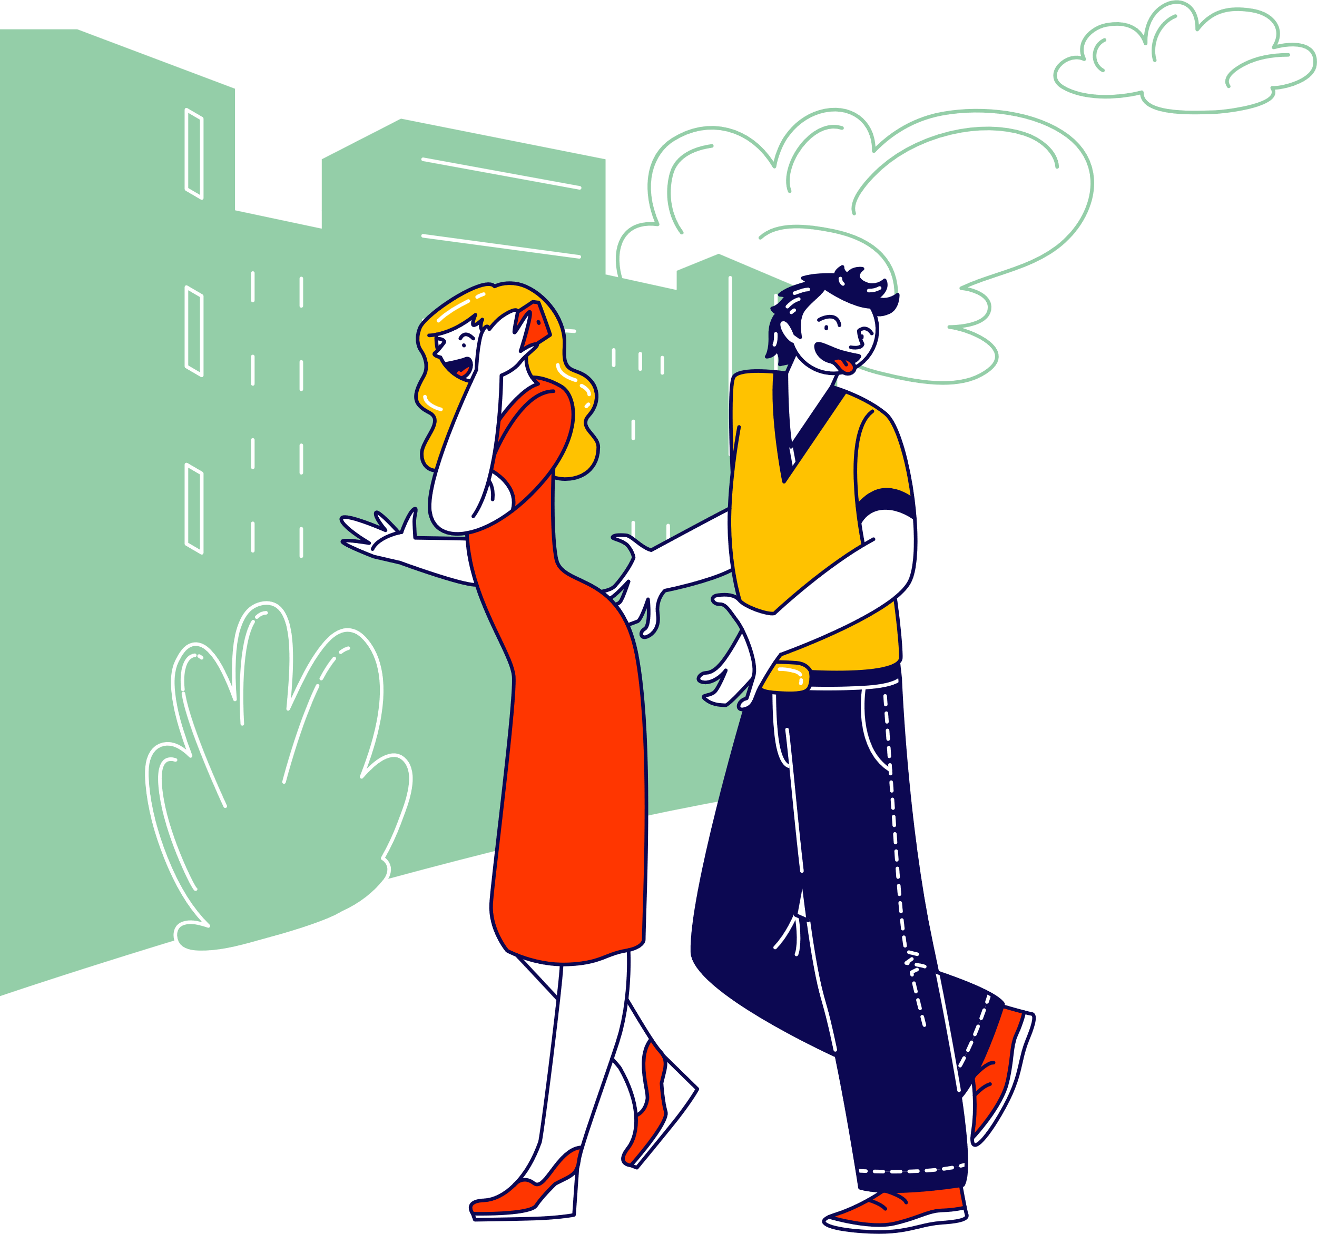
Orientasi Seksual
Keterkaitan seseorang kepada orang lain secara fisik dan emosional.
  Heteroseksual
  Biseksual
  Homoseksual
  Panseksual
  Aseksual

Slide 18
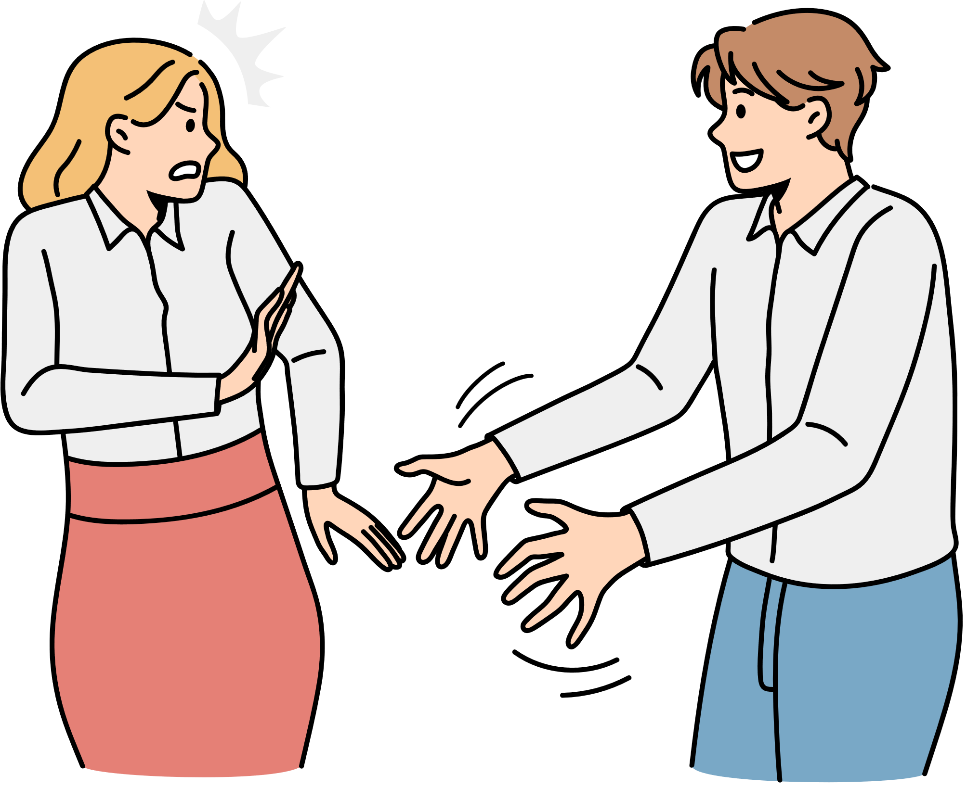
Dorongan Seksual
Ketika seseorang mulai memasuki masa pubertas, organ-organ seksualnya sudah mulai matang karena hormon.
Keinginan untuk mendapatkan kepuasan secara seksual yang diperoleh dengan perilaku seksual.

Slide 19

Perilaku Seksual
Segala tingkah laku yang didorong oleh hasrat seksual, baik dengan lawan jenis maupun dengan sesama jenis.
Faktor penyebab perilaku seksual remaja:
  Meningkatnya libido
  Penundaan usia perkawinan
  Tabu
  Kurangnya informasi
  Pergaulan bebas

Slide 20
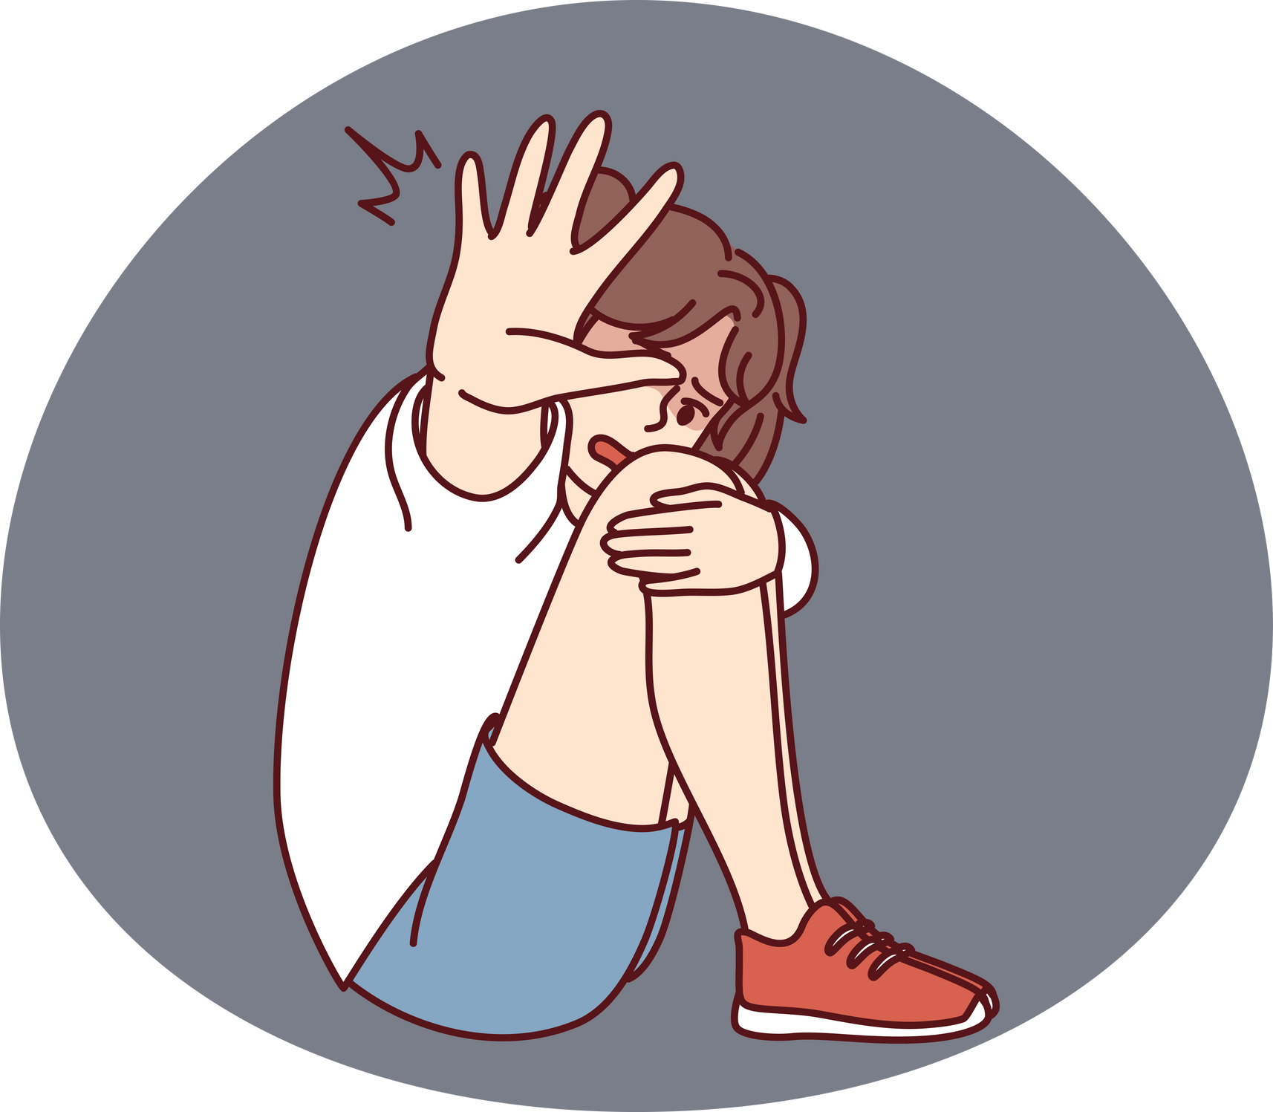
Perilaku Seksual Berisiko
  Perundungan / Bullying Seksual: mengancam membuat video sensual & disebar melalui media sosial; pelecehan seksual; phone sex.
  Kekerasan Seksual: pemaksaan pada anak atau individu yang mengalami disabilitas intelegensi.
  Perilaku Seksual yang Dilarang: hubungan seksual pra nikah, lebih dari satu pasangan, transaksional.
  Kelainan dan Gangguan Seksual: gangguan identitas jenis, parafilia (zoofilia, pedofilia, ekshibisionisme, fetishisme, voyeurisme, sadisme, dll).

Slide 21

Bentuk-Bentuk Perilaku Seksual pada Remaja
  Masturbasi
  Nocturnal sex dream
  Nocturnal emission
  Fantasi
  Kissing
  Necking
  Petting
  Oral sex
  Anal sex
  Vaginal sex

Slide 22
Penyimpangan Perilaku Seksual pada Remaja
  Pacaran berisiko
  Pornografi
  Masturbasi Kronis
  Fenomena “sugar baby – sugar daddy”
  LGBT

Slide 23

Cara Menghindari Pelecehan Seksual
  Tanamkan pada diri sendiri bahwa “Tubuh Kita Merupakan Milik Pribadi yang Berharga“.
  Tidak semua orang boleh menyentuh bagian pribadi, seperti alat kelamin dan dada.
  Bedakan “Sentuhan Boleh” dan “Sentuhan Tidak Boleh”.
  Berani berkata “TIDAK” pada setiap ajakan yang mengarah ke kekerasan seksual.
  Biasakan budaya malu.
  Segera melapor.

Slide 24

Pendidikan Seksual Anak Usia Dini
  Harus dilakukan orang terdekat (komunikatif, rendah hati, dan mau mendengarkan)
  Disesuaikan dengan daya tangkap anak
  Pemantauan terus-menerus
  Penjelasan yang tepat dan menyeluruh

Slide 25
TERIMA KASIH

